Slide 1

Hướng dẫn quy trình mới B523
Created by EA Vietnam
In Tem và chia Box

Slide 2
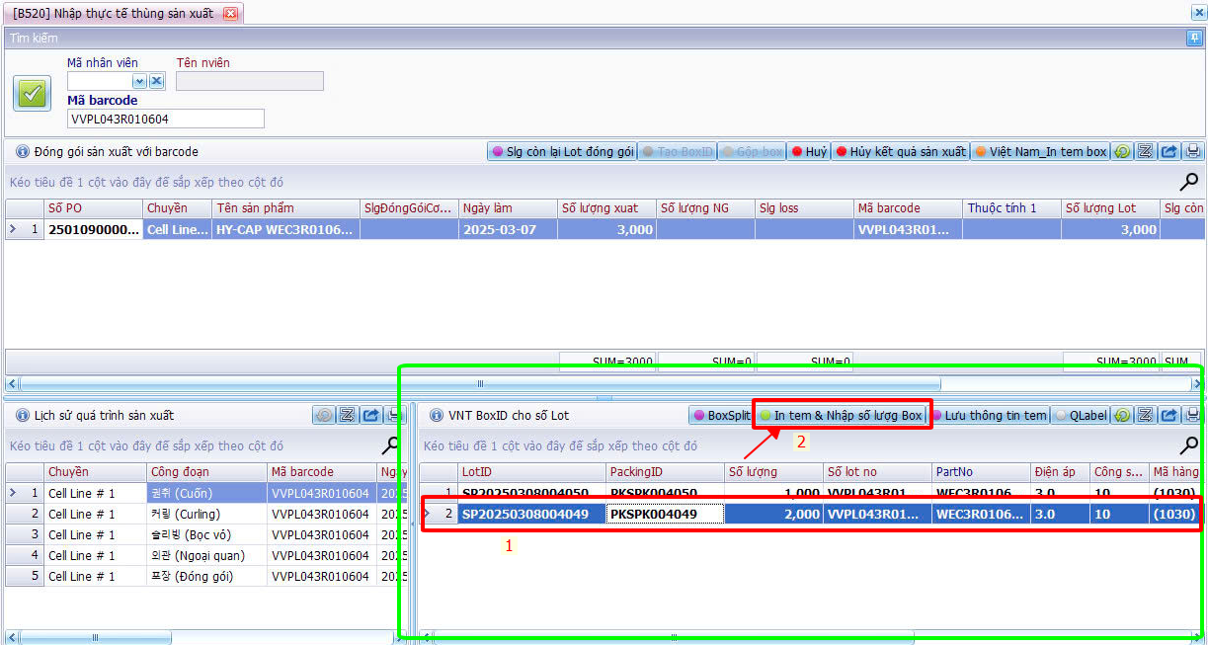
I. IN Tem BOX TO
Mục đích process mới: Tránh trùng lặp packing khi nhập kho, xuất kho
Tại màn hình B523, sau khi gộp box, thông tin box to sẽ hiển thị tại bảng số 3
Để in tem:
Bước 1: Chọn dòng cần in
Bước 2: click nút In tem &

Slide 3

I. IN Tem BOX TO
LƯU Ý:
Chỉ được in tem 1 lần | Phải In tem trước khi chia box
Chỉ được in tem 1 lần duy nhất, nếu in tiếp sẽ hiện thông báo lỗi Nếu muốn in lần 2, phải liên hệ EA team | Trước khi muốn Chia box, phải in tem box to trước, nếu không sẽ không chia đc box

Slide 4
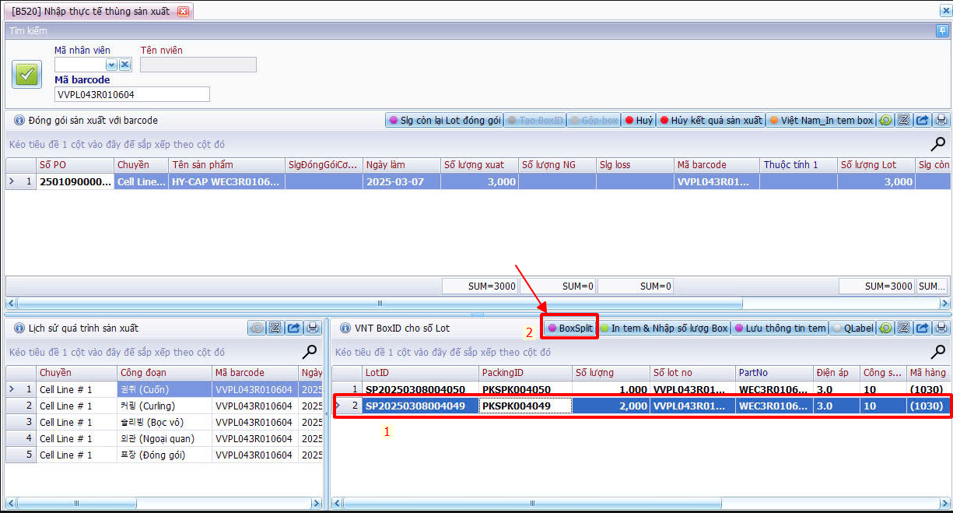
II. Chia box
Nếu muốn chia box:
Bước 1: Chọn dòng PackingID cần chia
Bước 2: Ấn nút Chia box

Slide 5
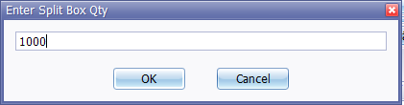
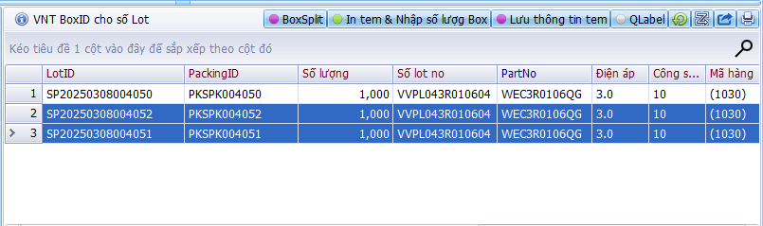
II. Chia box
Bước 3: Nhập số lượng box mới cần chia
Kết quả:

Slide 6
II. Chia box
LƯU Ý:
Chỉ được in tem nhỏ 1 lần | Phải In tem trước khi chia box
Chỉ được in tem 1 lần duy nhất, nếu in tiếp sẽ hiện thông báo lỗi Nếu muốn in lần 2, phải liên hệ EA team | Trước khi muốn Chia box tiếp, phải in tem box nhỏ trước, nếu không sẽ không chia đc box

